Slide 1

算法竞赛入门到进阶
罗勇军 QQ 15512356
华东理工大学
本课件可自由传播
欢迎交流
课件和代码下载地址：https://github.com/luoyongjun999/code

Slide 2
第10章 图论（上）
图的概念和存储
图的遍历和连通性
拓扑排序
欧拉路
无向图和有向图的连通性
2-SAT问题
最短路
最小生成树
最大流：残留网络、增广路
最小割
最小费用最大流
二分图匹配

Slide 3
图的基本概念
图：由点(node，或者vertex)和连接点的边(edge)组成。
图是点和边构成的网。

Slide 4

图的应用
地图：路口、道路、过路费…
计算机网络：路由协议
人际关系：“六度空间理论”。世界上任意两个人，最多通过五个中间人就能联系到。把人看成点，人和人之间的关系看成边，这就是一个图的连通性问题。

Slide 5
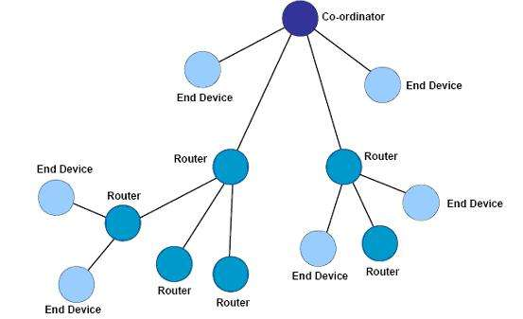
树：一种特殊的图
树，即连通无环图
树的结点从根开始，层层扩展子树，是一种层次关系，这种层次关系，保证了树上的结点不会出现环路。

Slide 6
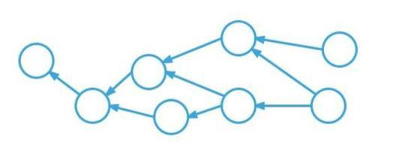
图的种类
（1）无向无权图，边没有权值、没有方向；
（2）有向无权图，边有方向、无权值；
（3）加权无向图，边有权值，但没有方向；
（4）加权有向图；
（5）有向无环图（Directed Acyclic Graph，DAG）。

Slide 7
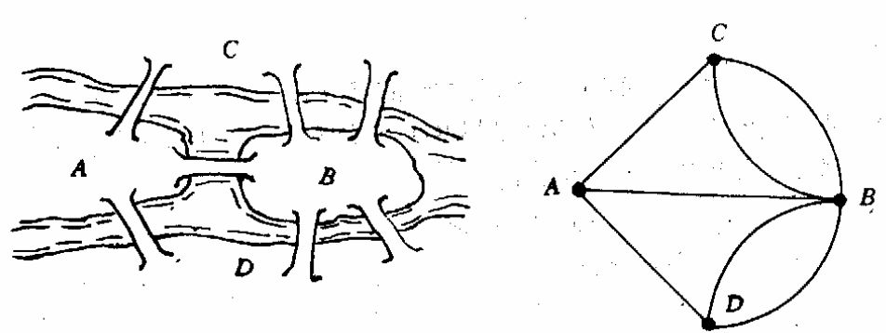
图算法的复杂度
和边的数量E、点的数量V相关。
O(V+E)：几乎是图问题中能达到的最好程度。
O(VlogE)、O(ElogV)：很好的算法。
O(V²)、O(E²)或更高：不算是好的算法。

Slide 8
图的存储
能快速访问：图的存储，能让程序很快定位结点u和v的边(u, v) 。
三种数据结构存图：
邻接矩阵
邻接表
链式前向星

Slide 9
1. 邻接矩阵
二维数组：int graph[NUM ][NUM ]
无向图：graph[i][j] = graph[j][i]。
有向图：graph[i][j] != graph[j][i]。
权值：graph[i][j]存结点i到j的边的权值。例如graph[1][2] = 3，graph[2][1] = 5等等。用graph[i][j] = INF表示i，j之间无边。

Slide 10
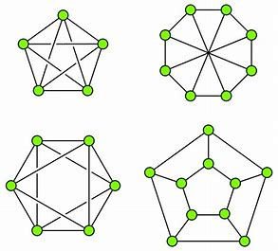
优点和缺点
优点：
适合稠密图；
编码非常简短；
对边的存储、查询、更新等操作又快又简单。
缺点：
存储复杂度O(V²)太高。V=10000时，空间100M。
不能存储重边。

Slide 11
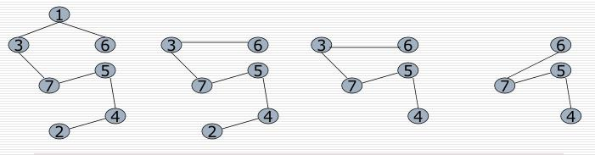
2.邻接表
应用场景：大稀疏图。
优点：
存储效率非常高，存储复杂度O(V+E)；
能存储重边。
缺点：编程比较麻烦。

Slide 12
用vector实现图的邻接表
//定义边
struct edge{
int from, to, w; //边：起点from，终点to，权值w
edge(int a, int b,int c){from=a; to=b; w=c;} //对边赋值
};
vector<edge> e[NUM]; //e[i]：存第i个结点连接的所有的边
//初始化 for(int i=1; i<=n; i++) e[i].clear();
//存边 e[a].push_back(edge(a,b,c));
// 把边(a,b) 存到结点a的邻接表中
//检索结点u的所有邻居
for(int i=0; i < e[u].size(); i++){
//结点u的邻居有e[u].size()个
…
}

Slide 13
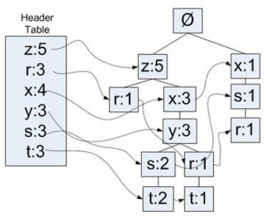
3. 链式前向星
空间极端紧张，最紧凑的存图方法。

Slide 14
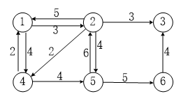
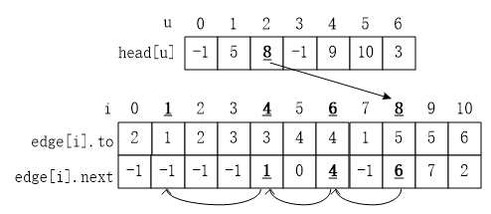
用两个静态数组存图：head[NUM]、struct edge

Slide 15
例：结点2，从点2出发的边有4条(2, 1), (2, 3), (2, 4), (2, 5)，邻居是1、3、4、5。
（1）定位第1个边。head[2]指向结点2的第1个边，head[2] = 8，它存储在edge[8]这个位置。

Slide 16
（2）定位其它边。用struct Edge的next参数，指向下一个边。
edge[8].next = 6，下一个边在edge[6] 位置；
edge[6].next = 4；
edge[4].next = 1；
edge[1].next = -1，-1表示结束。

Slide 17
完整实现见SPFA程序： hdu2544spfa前向星.cpp
const int NUM = 1000005; //一百万个点，一百万个边
struct Edge{
int to, next, w; //边：终点to、权值w、下一个边next。起点放在head[]中
}edge[NUM];
int head[NUM]; // head[u]指向结点u的第一个边的存储位置
int cnt; //记录edge[]的末尾位置，新加入的边放在末尾
void init(){ //初始化
for(int i = 0; i < NUM; ++i){
edge[i].next = -1; // -1：结束，没有下一个边
head[i] = -1; // -1：不存在从结点i出发的边
}
cnt = 0;
}
void addedge(int u, int v, int w){
edge[cnt].to = v;
edge[cnt].w = w;
edge[cnt].next = head[u]; //指向结点u上一次存的边的位置
head[u] = cnt++; //更新结点u最新边的存放位置：就是edge的末尾
}
// 遍历结点i的所有邻居
for(int i = head[u]; ~i; i = edge[i].next) // ~i也可以写成 i!=-1
{ ... }

Slide 18
优点和缺点
优点：存储效率高、程序简单、能存储重边。
缺点：不方便做删除操作。

Slide 19
图的遍历和连通性
复习：“第4章搜索技术” ，用BFS和DFS遍历一个图。
BFS和DFS：图论的基本算法。
图论算法，或者直接用BFS和DFS来解决问题，或者用其思想建立新的算法。

Slide 20
DFS一个图
vector<int> G[N]; //G[u][i]：第u个结点直连的第i个结点
int vis[N]; //点的访问标志，vis = 0表示未访问过；
//vis = 1表示已经被正常处理过；
//vis = -1表示正在被访问中，在有些判断中有用，
//例如拓扑排序中，用于判断跳出死循环
bool dfs(int u) { //以u为起点开始dfs搜索
vis[u] = 1; //在本次递归中被正常访问
{...... ; return true; } // 出现目标状态，正确返回
{...... ; return false;} // 做相应处理，返回错误
for(int i = 0; i < G[u].size(); i++ ) { //u的邻居有G[u].size()个
int v = G[u][i]; //v是第i个邻居
if(!vis[v]) //如果v没有访问过
return dfs(v); //递归访问第v个邻居。
}
{...... ; } //事后处理，返回正确或错误
}

Slide 21
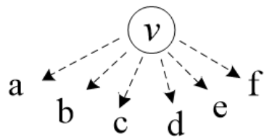
如何遍历非连通图？
想象有个虚拟结点v，它连接了所有点
在主程序中对这些点逐一进行dfs()
for(int i=0; i<n; i++)
dfs(i);

Slide 22
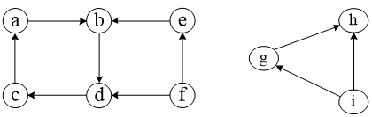

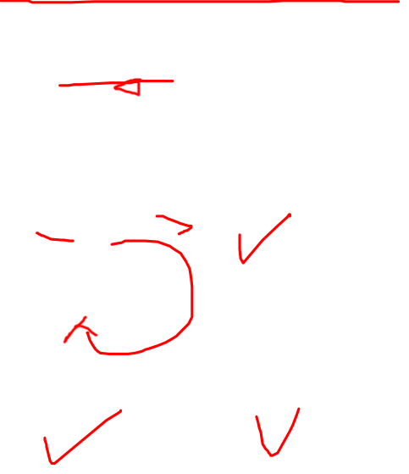
例：从a点开始，按字典序遍历图
for(int i=0; i<n; i++)
dfs(i);

Slide 23
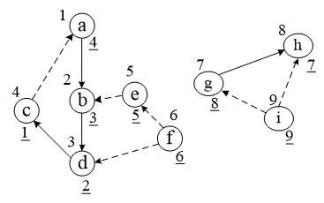
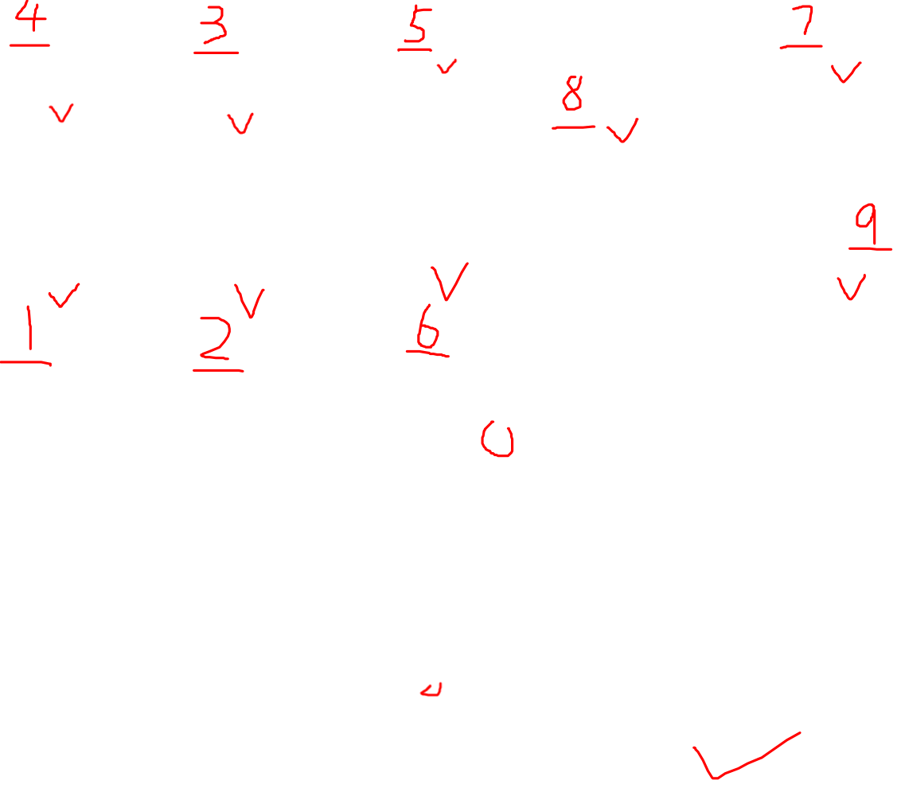

Slide 24
用DFS判断连通性
对需要的点执行dfs()，就能找到它连通的点。
并查集也能用于检查连通性。

Slide 25
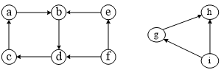
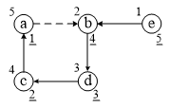
找e点的连通性：执行dfs(e)。
访问过程：见结点上面的数字，顺序是：e、b、d、c、a。
递归返回的结果：见结点下面划线数字，顺序是：a、c、d、b、e。

Slide 26
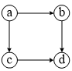
拓扑排序
有a、b、c、d等事情
a有最高优先级，b、c优先级相同，d是最低优先级
Abcd、acbd都是可行排序。
把事情看成图的点，先后关系看成有向边，问题转化为在图中求一个有先后关系的排序。

Slide 27
一个图能进行拓扑排序的充要条件：
它是一个有向无环图(DAG)。

Slide 28
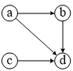
拓扑排序：点的入度和出度
出度：以点u为起点的边的数量，称为u的出度。
入度：以点v为终点的边的数量，称为v的入度。
一个点的入度等于0，说明它是起点，是排在最前面的；
一个点的出度等于0，说明它是排在最后面的。
图中，点a、c的入度为0，它们都是优先级最高；d的出度为0，它的优先级最低。

Slide 29
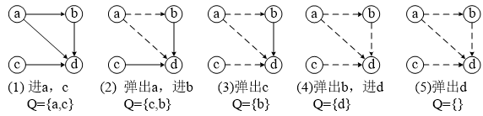
基于BFS的拓扑排序
（1）找到所有入度为0的点，放进队列，作为起点。
图 (1)中a、c入度为0，进队列。

Slide 30
（2）弹出队首a，a的所有邻居点，入度减1，把入度减为0的邻居点b放进队列。没有减为0的点不能放进队列。

Slide 31
(3)、(4)、(5) 继续上述操作，直到队列为空。

Slide 32
基于DFS的拓扑排序
DFS天然适合拓扑排序。
DFS深度搜索的原理，是沿着一条路径一直搜索到最底层，然后逐层回退。这个过程正好体现了点和点的先后关系，天然符合拓扑排序的原理。

Slide 33
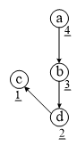
一个有向无环DAG图，如果只有一个点u是0入度的，那么从u开始DFS，DFS递归返回的顺序就是拓扑排序（是一个逆序）
从a开始，递归返回的顺序：cdba，是拓扑排序的逆序。

Slide 34
技巧
应该以入度为0的点为起点，开始DFS。如何找到它？需要找到它吗？如果有多个入度为0的点呢？
技巧：想象有一个虚拟的点v，它单向连接到所有其它点。这个点就是图中唯一的0入度点，图中所有其它的点都是它的下一层递归；而且它不会把原图变成环路。从这个虚拟点开始DFS，就完成了拓扑排序。

Slide 35
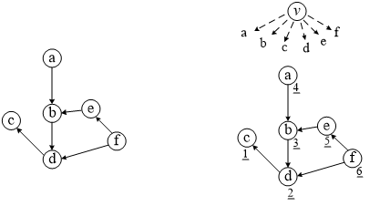
左图中有2个0入度点a和f；
右图想象有个虚拟点v，递归返回的顺序见点旁边划线数字，返回的是拓扑排序的逆序。

Slide 36
输出字典序最小的拓扑排序
一个图的拓扑排序有很多，输出字典序最小的那一个
hdu 1285 确定比赛名次
有N个比赛队进行比赛，编号依次为1，2，3，......，N，1 <= N <= 500。比赛结束后，只知道每场比赛的结果。请你编程序确定排名。由于可能有多种结果，输出按队伍编号排序最小的那个排名。

Slide 37
用BFS输出字典序拓扑排序
思路：在当前步骤，在所有入度为0的点中，输出编号最小的。
修改BFS的拓扑排序程序，把普通队列改为优先队列Q。在Q中放进入度为0的点，每次输出编号最小的结点，然后把它的后续结点的入度减一，入度减为0的再放进Q。这样就能输出一个字典序最小的拓扑排序。

Slide 38
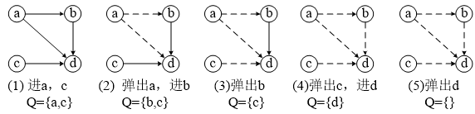
优先队列

Slide 39
用DFS可以输出字典序拓扑排序吗？
不能。
为什么？

Slide 40
欧拉路
欧拉路：从图中某个点出发，遍历整个图，图中每条边通过且只通过一次。
欧拉回路：起点和终点相同的欧拉路。

Slide 41
欧拉路问题：
是否存在欧拉路
打印出欧拉路
通过处理度（degree）：一个点上连接的边的数量，称为这个点的度数。
在无向图中，如果度数是奇数，这个点称为奇点，否则称为偶点。

Slide 42
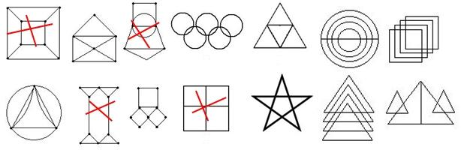
欧拉路和欧拉回路是否存在？
（1）无向连通图的判断条件
如果图中的点全都是偶点，则存在欧拉回路；任意一点都可以作为起点和终点。
如果只有2个奇点，则存在欧拉路，其中一个奇点是起点，另一个是终点。
不可能出现有奇数个奇点的无向图。

Slide 43
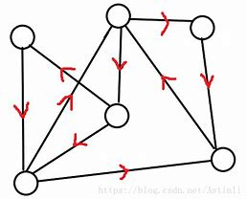
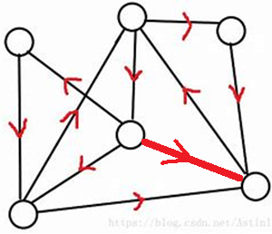
（2）有向连通图的判断条件
把一个点上的出度记为1，入度记为 -1，这个点上所有出度和入度相加，就是它的度数。
一个有向图存在欧拉回路，当且仅当该图所有点的度数为零。
如果只有一个度数为1的点，一个度数为 -1的点，其它所有点的度数为0，那么存在欧拉路径，其中度数为1的是起点，度数为 -1的是终点。

Slide 44
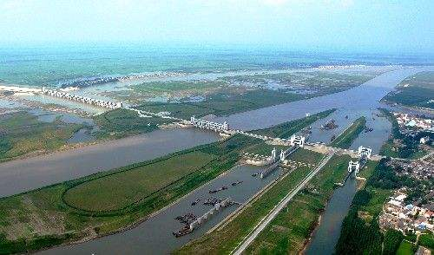
混合图欧拉路问题
有的图不是单纯的有向图或无向图，而是两者的混合，同时存在有向边和无向边。
比较困难，需要用最大流求解。

Slide 45
uva 10054 The Necklace
有n个珠子。每个珠子有两种颜色，分布在珠子的两边。一共有50种不同的颜色。
把这些珠子串起来，要求两个相邻的珠子接触的那部分颜色相同。
问是否能连成一个珠串项链？如果能，打印一种连法。

Slide 46
这一题是典型的无向图求欧拉回路。
首先，判断所有的点是否为偶点，如果存在奇点，则没有欧拉回路；
其次，判断所给的图是否连通，不连通也不是欧拉回路。

Slide 47
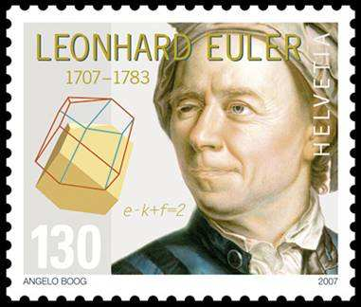
输出一个欧拉回路
对一个无向连通图做DFS，就输出了一个欧拉回路。

Slide 48
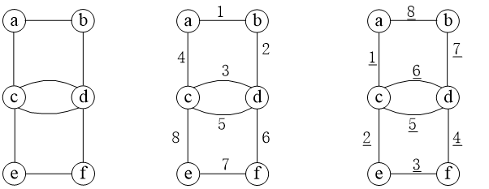
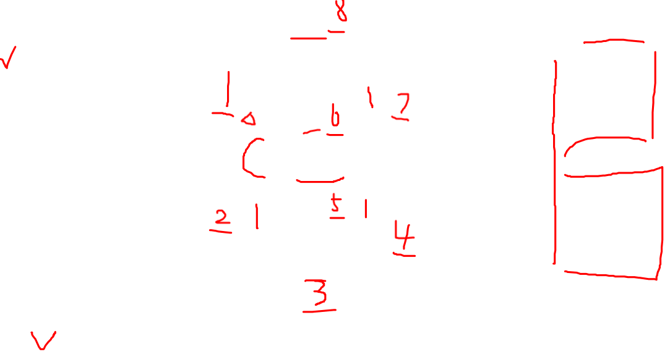
DFS与欧拉回路
DFS的结果是一个欧拉回路。

Slide 49
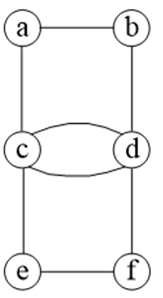
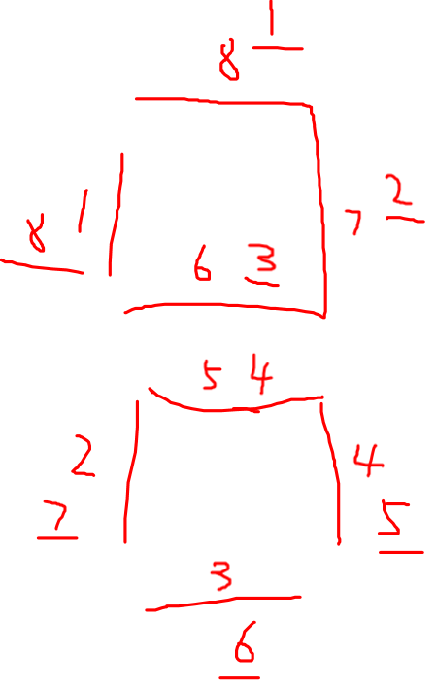
练习：其他欧拉回路

Slide 50
非递归DFS输出欧拉回路
递归常见的问题是爆栈，如果数据很大，就不能直接用递归，需要手工写栈模拟递归。
（1）poj 1780 “code”。输入数字位数n，输出一串数字，其中包含所有可能的n位数字序列，而且只包含一次；用字典序输出。
分析：是欧拉回路问题。但是n = 10⁶，会爆栈。
（2）hdu 4850 “Wow! Such String!”。用26个小写字母构造一个长度为n的串，其中任意长度为4的子串都不相同；n ≤ 500000。
分析：本题可能有4²⁶个子串。这一题有不同解法，如果用DFS的话，也容易爆栈。

Slide 51
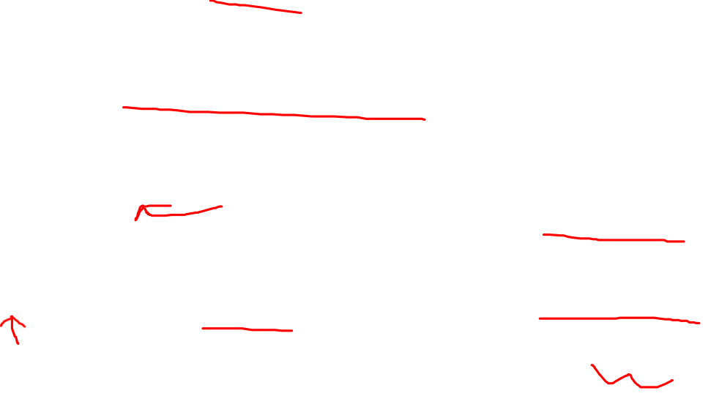
手工写栈
const int maxn=1e6;
定义栈：int Stack[maxn];
入栈：Stack[top++]=value;
出栈：d=Stack[--top];
Stack[0]：栈的最底层
Stack[top]：栈的最顶层

Slide 52
无向图的连通性
无向图中所有能互通的点，组成了一个“连通分量”。
割点（Cut vertex）：在一个连通分量中，有一些关键的点，如果删除它，会把这个连通分量分成两个或更多。
割边（Cut edge，又称为桥，bridge）：在一个连通分量中，如果删除一个边，把这个连通分量分成了两个。

Slide 53
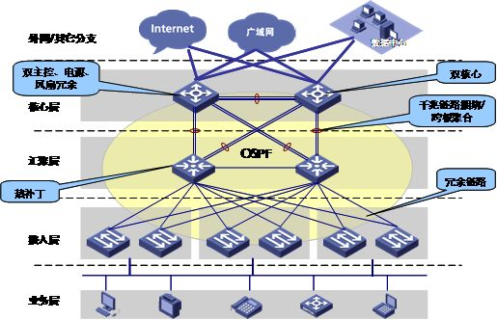
双连通问题
双连通问题：如何实现一个没有割点和割边的图？
应用背景：例如计算机网络的可靠性问题，希望能在某些网络结点出故障的情况下，不影响整个网络的通畅。应该如何布置网络，才能不出现割点，并且部署的结点最少？

Slide 54
一个无向连通图G，有多少个割点？
暴力方法：删除每个点，然后用DFS求连通性，如果连通分量变多，那么就是割点。
复杂度：O(V(V+E))，不好。

Slide 55
“深搜优先生成树”求割点
在一个连通分量G中，对任意一个点s做DFS，能访问到所有点，产生一棵“深搜优先生成树”T。
定理1：T的根结点s是割点，当且仅当s有2个或更多的子结点。
定理2：T的非根结点u是割点，当且仅当u存在一个子结点v，v及其后代都没有回退边连回u的祖先。

Slide 56
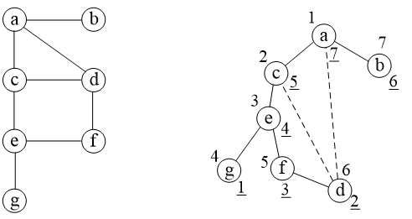
定理1：T的根结点s是割点，当前仅当s有2个或更多的子结点。
证明：如果s是割点，它会把图分成不相连的几部分，这几个部分都会生成子树；如果s不是割点，它只会连接一个子树。
例如a的生成树，a点是割点，它有子结点b和c。

Slide 57
定理2：T的非根结点u是割点，当且仅当u存在一个子结点v，v及其后代都没有回退边连回u的祖先。
证明：如果u是割点，它会把图分成2部分或更多，其中至少一个后代肯定没有通过其它边连回u的祖先，否则图就就不会被分开了。

Slide 58
例如右图中的c点，它的子结点只有一个e，而e后面有个子结点d有回退边连回了根结点a，所以c不是割点。
再看e点，有一个子结点g，没有回退边连回e的祖先，所以e是割点。

Slide 59
编程实现定理2
设u的一个直接后代是v。
定义num[u]，记录DFS对每个点的访问顺序，num值随着递推深度增加而变大。
定义low[v]，记录v和v的后代能连回到的祖先的num。
只要low[v] ≥ num[u]，就说明在v这个支路上，没有回退边连回u的祖先，最多退到u本身。

Slide 60
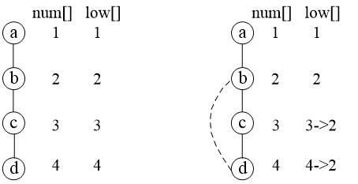
例：令low[u]的初始值等于num[u]，即连到自己。
左图没有回退边。b的后代是c，low[c]=3，num[b]=2，有low[c] ≥ num[b]，说明b的支路c上，没有回退边连回去，所以b是割点。

Slide 61
在右图中，观察low[]是如何更新的。
d是递归最深处的点，它的num[d] = 4，它有回退边连到b，low[d]初始值是4，更新为：low[d] = num[b] = 2，表示有回退边到b。
从d递归回到c，low[c]更新为low[c] = low[d] = 2，表示c通过后代能回退到b。以上是low[]的更新过程。继续考察c：由于low[d] = 2，num[c] = 3，说明c的后代d有回退边连到了c的祖先，所以c不是割点。

Slide 62
poj 1144 network
输入一个无向图，求割点数量。
一个电话线公司正在建立一个电话线缆网络。他们用线缆连接了若干个地点，这些线是双向的，每个地点都有一个电话交换机。从每个地点都能通过线缆到达其他任意的地点，并不一定直接连接，可以通过若干个交换机来到达目的地。有时候某个地点供电出问题时，交换机会停止工作。工作人员意识到，除非这个地点是不可达的，否则它还会导致一些其它的地点不能互相通讯。称这个地点为关键点。工作人员想要写一个程序找到所有关键点的数量。

Slide 63
代码：用int dfn记录进入递归的顺序（也称为时间戳），然后赋值给这个递归中点u的num[u]。

Slide 64
无向图：双连通分量
在一个连通图中，选任意两点，如果它们之间至少存在2条“点不重复”的路径，称为点双连通。
一个图中的点双连通极大子图称为“点双连通分量”。
点双连通分量中去掉任意一个点，其它点仍然是连通的。
点双连通分量中没有割点。

Slide 65
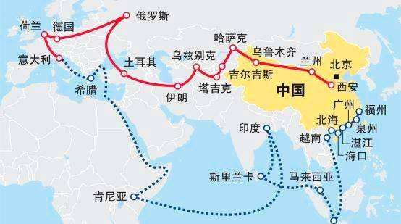
“边双连通分量”，如果任意两点之间，至少存在2条“边不重复”的路径，称为“边双连通”。
边双连通图中，去掉任意一个边，图仍然是连通的。
边双连通图中没有割边。

Slide 66
计算点双连通分量
一个无向图G中，有多少个点双连通分量？
求解点双连通分量和求割点密切相关。不同的点双连通分量最多只有一个公共点，即某一个割点；任意一个割点都是至少两个点双连通分量的公共点。

Slide 67
用DFS进行割点计算，在找到一个割点的时候，已经完成了一次对某个极大点双连通子图的访问。
在进行DFS的过程中，把遍历过的点保存起来，就可以得到这个点双连通分量。
DFS的访问过程用栈来保存是最合理的，所以，在求解割点的过程中，用一个栈保存遍历过的边，然后每当找到一个割点，即满足关系low[v] >= num[u]的点u，就将栈里的边拿出来。
习题：poj 1523 “SPF” ，一个图中有多少个割点，每个割点能把网络分成几个点双连通分量。

Slide 68
计算边双连通分量
给定一个图G，它有多少个边双连通分量？
至少应该添加多少条边，才能使得任意两个边双连通分量之间都是双连通的，也就是图G是双连通的？

Slide 69
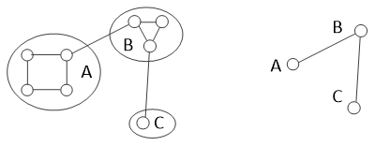
“缩点”的技巧
（1）首先找出图G的所有边双连通分量。
在DFS过程中，图G所有的点都生成一个low值，low值相同的点必定在同一个边双连通分量中。DFS结束后，有多少low值，就有多少个边双连通分量。
（2）把每一个边双连通分量都看做一个点，即把那些low值相同的点合并为一个“缩点”。这些缩点形成了一棵树。例如右图。

Slide 70
（3）问题被转化为：至少在缩点树上增加多少条边，能使这棵树变为一个边双连通图。容易推导出：至少增加的边数 =（总度数为1的结点数 + 1）/ 2。
例如右图有2个度数为1的点A、C，至少增加的边数 = (2+1)/2 = 1。

Slide 71
poj 3352 Road Construction
给定一个无向图G，图中没有重边。问添加几条边才能使无向图变成边双连通图。

Slide 72
习题
hdu 3394 "Railway"，点双连通分量。
hdu 3749 "Financial Crisis"，点双连通分量。
hdu2460 "Network"，边的双连通分量。
hdu 4587 "TWO NODES"，无向图求割点。

Slide 73
有向图的连通性
强连通。在有向图G中，如果两个点u、v是互相可达的，即从u出发可以到达v，从v出发也能到达u，则称u和v是强连通的。如果G中任意2个点都是互相可达的，称G是强连通图。
强连通分量。如果一个有向图G不是强连通图，那么可以把它分成多个子图，其中每个子图的内部是强连通的，而且这些子图已经扩展到最大，不能与子图外的任意点强连通。称这样的一个“极大强连通”子图是G的一个强连通分量（Strongly Connected Component，SCC）。

Slide 74

G中有多少个SCC？
SCC的特征
（1）出度和入度。一个点必须有出发的边，也有到达的边，才会与其它点强连通。
（2）把一个SCC从G中挖掉，不影响其它点的强连通性。

Slide 75
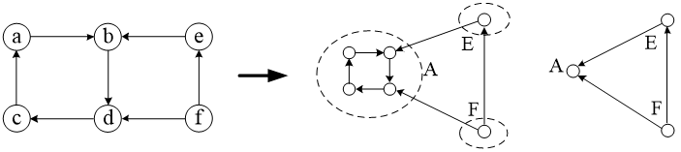
思路
每个SCC内部是强连通的；
两个SCC之间只有单向道路连接。
把每个SCC虚拟成一个点，所有这些虚拟点构成的虚拟图，是一个有向无环图DAG；
这个虚拟DAG图中的点与其它点都不是强连通的。
DAG中的虚拟点的数量就是SCC的数量。

Slide 76

暴力法
对每个点求连通性，然后进行比较，那些互相连通的点就组成了SCC。
对每个点都进行DFS搜索找连通性。

Slide 77
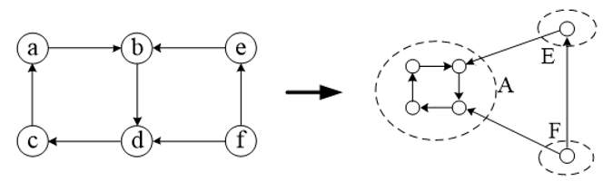
分别从a、b、c、d点出发，可以到达：{a, b, c, d}；
从e点出发可以到达：{a, b, c, d, e}；
从f点出发可以到达：{a, b, c, d, e, f}。
最少的{a, b, c, d}是一个强连通分量，从图中挖掉它。
剩下最小的是{e}，再挖掉它。
最后是{f}。
得到3个SCC：{a, b, c, d}、{e}、{f}。
暴力法的复杂度：O(V²+E)。

Slide 78

求SCC的三种高效算法
Kosaraju
Tarjan
Garbow
复杂度都是O(V+E)

Slide 79
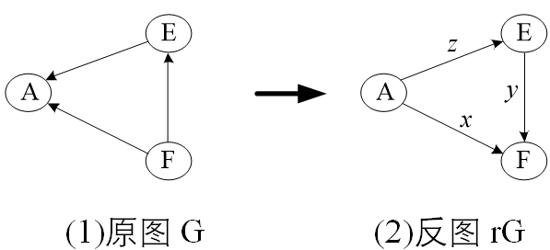
Kosaraju算法：“反图” 技术
（1）一个有向图图G，把G所有的边反向，建立反图rG，反图rG不会改变原图G的强连通性。图G的SCC数量与rG的SCC相同。
（2）对原图G和反图rG各做一次DFS，可以确定SCC数量。

Slide 80
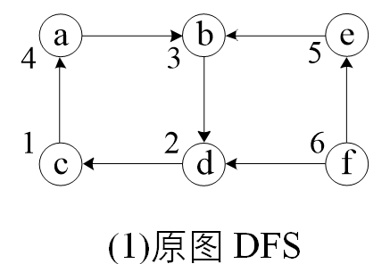
算法步骤
（1）在G上做一次DFS，标记点的先后顺序（拓扑排序）。
DFS返回的结果是：c、d、b、a、e、f
不管从哪个点开始DFS，f的标记肯定最大，这是拓扑排序的原理

Slide 81
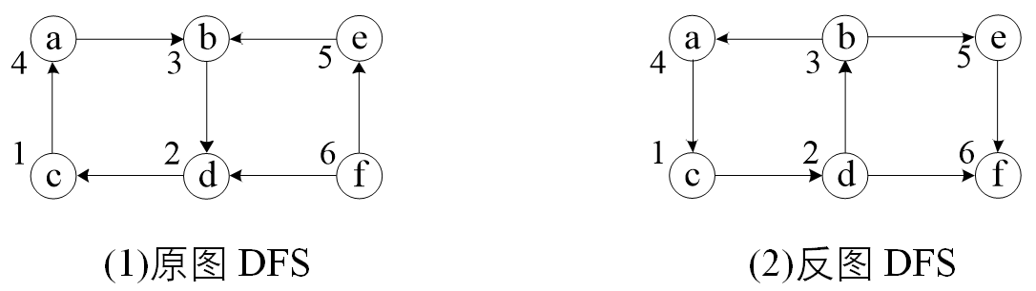
（2）在反图rG上，再做一次DFS，顺序从标记最大的点开始到最小的点。
首先是点f，记录所有它能到达的点，这些点组成了第一个SCC，图 (2)中点f只能到达自己，这是第1个SCC；
删除f，从剩下最大的点继续DFS，这次是点e，是第2个SCC；
最后从点a开始搜，返回{c, d, b, a}，这是第3个SCC。

Slide 82
hdu 1269 迷宫城堡
一个有向图，有n个点(n <= 10000)和m条边(m <= 100000)。
判断整个图是否强连通，如果是，输出Yes，否则输出No。

Slide 83
Tarjan算法
Kosaraju算法，是从图中一个一个地把SCC“挖”出来。
Tarjan算法能在一次DFS中，把所有点都按SCC分开。

Slide 84
定理3：一个SCC，从其中任何一个点出发，都至少有一条路径能绕回到自己。
无向图DFS中求割点的low[]和num[]操作。
两者结合，就是Tarjan算法。

Slide 85
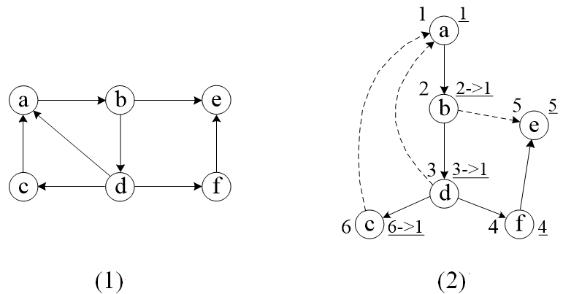
图中有三个SCC：{a, b, d, c}、{e}、{f}。
图 (1)是原图，图(2)对它做DFS；
每个点左边的数字标记了DFS访问它的顺序，即num[]值；
右边划线数字是low[]值，即能返回到的最远祖先。

Slide 86
图 (2)的low[]值，有3部分：
等于1的{a, b, d, c}，
等于4的{f}，
等于5的{e}。
这就是三个SCC

Slide 87
每个点都有了自己的low值，相同low值的点属于一个SCC；只要再对所有点做一个查询，按low值分开就行了，其复杂度是O(V)。
更好的办法：在DFS的同时，把点按SCC（有相同的low值）分开。

Slide 88
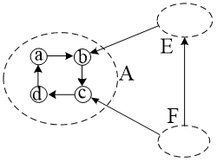
3个SCC：A、E、F。假设从F中的一个点开始DFS，最后会进入一个SCC。
（1）假设DFS过程是F→ E → A，最后进入A。
（2）在A中，将完成A内所有点的DFS过程，也就是说，最后的几步DFS会集中在A中的点a、b、c、d。这几个点会计算得到相同的low值，标记为一个SCC。
（3）DFS递归从A回到E，并在E中完成E内部点的DFS过程。
（4）回到F，在F内完成递归过程。

Slide 89
用栈帮助处理：
（1）从F开始递归搜索，访问到的某些点进入栈；
（2）E中某些点进入栈；
（3）在DFS的最底层，A的所有点将被访问到，并进入栈，当前栈顶的几个元素就是A的点，标记为同一个SCC，并弹出栈；
（4）DFS回到E，在E中完成所有点的搜索并且入栈，当前栈顶的几个元素就是E的点，标记为同一个SCC，并弹出栈；
（5）回到F，完成F的所有点的搜索并且入栈，当前栈顶的几个元素就是F的点，标记为同一个SCC，并弹出栈。结束。

Slide 90
Tarjan算法的复杂度也是O(V+E)，但是它只做了一次DFS，比Kosaraju算法快。

Slide 91
习题
hdu 3394 "Railway"，点双连通分量。
hdu 3749 "Financial Crisis"，点双连通分量。
hdu2460 "Network"，边的双连通分量。
hdu 4587 "TWO NODES"，无向图求割点。

